Slide 1

실습: Advanced RNNs
[SKT AI Course: Deep Learning Basics]
TA: Min-je Choi
Instructor: Jaegul Choo
devnote5676@naver.com
http://davian.korea.ac.kr
Department of Computer Science and Engineering,
Korea University
2017.10.27

Slide 2
Contents
FAQ
Word embedding

Slide 3
Frequently Asked Questions

Slide 4
FAQ
Q1. Batch vs. multi-layer vs. sequence length

Slide 5
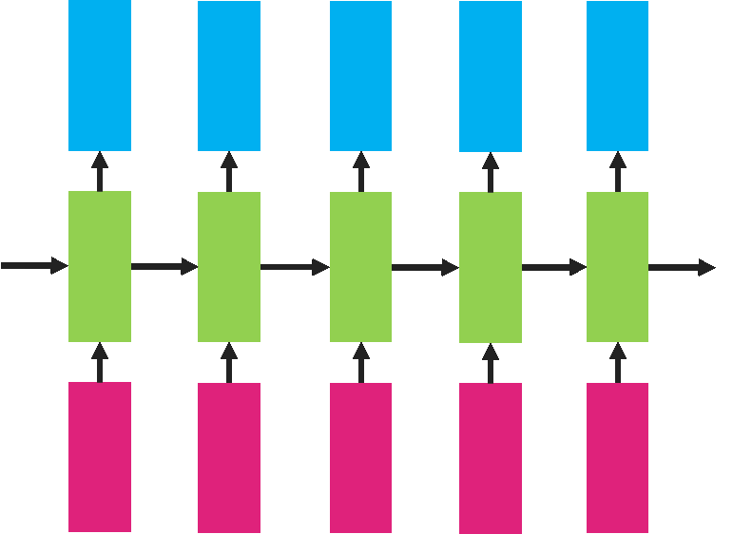
FAQ
Q1. Batch vs. multi-layer vs. sequence length
batch: 데이터 샘플이 몇 개 있는지 -> 각 샘플마다 자기의 RNN이 있어
t
r
d
b u f f e
c e l l a
u n i t e

Slide 6
FAQ
Q1. Batch vs. multi-layer vs. sequence length
multi-layer: 한 개의 sample에서 hidden state가 n배만큼 생김
t
t
t
b u f f e
b u f f e
b u f f e

Slide 7
FAQ
Q1. Batch vs. multi-layer vs. sequence length
sequence length: 개별 sample마다 고유한 길이가 있어
(지금까지 우린 모든 sample의 길이가 같다고 가정)
t
t
t
b u f f e
b o a
t p l a n e

Slide 8
FAQ
Q2. Input의 길이들이 다를 땐 어떻게?

Slide 9
FAQ
Q2. Input의 길이들이 다를 땐 어떻게?
이 경우 batch 내에서 가장 긴 sample에 맞춰서 나머지에 빈 값을 넣어줘
이를
zero padding
이라고 한다
[batch, 가장 긴 seq, input dimension(26)]

Slide 10
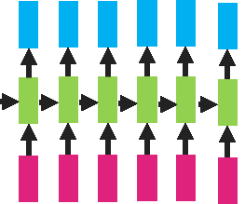
FAQ
Q2. Input의 길이들이 다를 땐 어떻게?
회색 부분은 마지막 dimension에서 one-hot이 아니라 다 0으로 비어 있다
이후 RNN을 실행하면, 비어 있는 부분만큼 hidden state이 생긴다 물론, 이 부분은 output 구할 때 사용하면 안됨
i e d 0 0 0 0 0
s o m e t h i n g
y 0 0 0 0 0

Slide 11
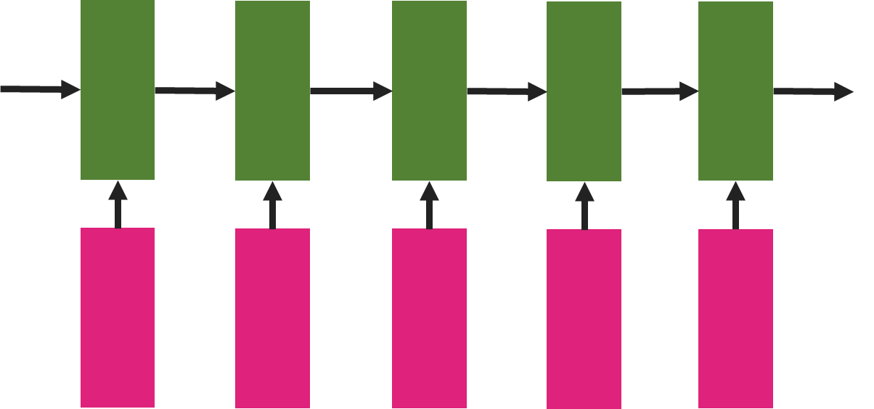
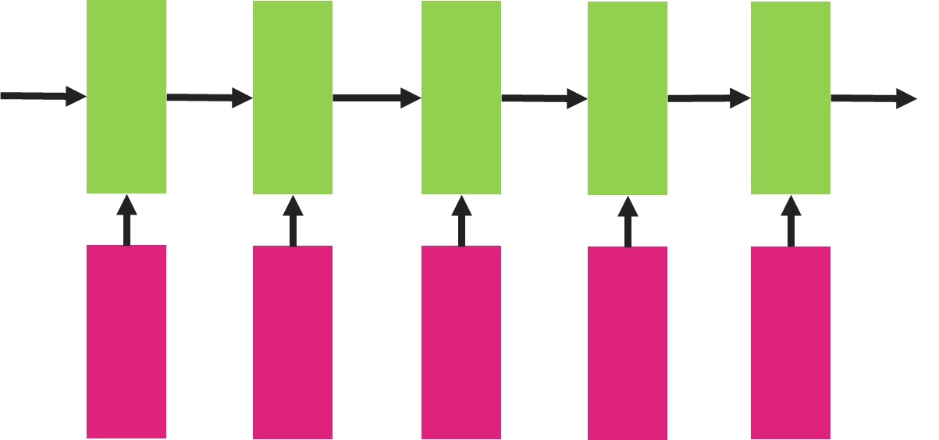
FAQ
Q3. bidirectional RNN
RNN은 앞->뒤만 진행
bidirectional RNN은 뒤에서 앞으로(도) 진행
hidden state는 앞뒤 두개를 이어붙여서 두 배

Slide 12


FAQ
Q3. bidirectional RNN
RNN은 앞->뒤만 진행
bidirectional RNN은 뒤에서 앞으로(도) 진행

Slide 13
Word Embedding

Slide 14
Word Embedding
“글자” 수준에서 벡터로 나타낼 때 사용하는 character one-hot encoding
모든 개별 글자만큼의 크기를 가진 one-hot vector
장점: 글자 수준처럼 100 dimension 내에서 효과적으로 독립적인 정보를 나타낼 수 있음
단점: 단어들은 무수히 많이 존재하기 때문에, 벡터 크기가 몇천 혹은 몇만 이상이 되는 수가 있음 -> too sparse

Slide 15
Word Embedding
“글자” 수준이 아닌 “단어” 수준을 벡터로 표현하기 위한
word embedding
방법 2: 데이터에 나타난 모든 유니크한 단어들을 쭉 나열해놓고, 순서대로 1번, 2번 매긴 다음, 각 순서에 해당하는 단어마다 고유의 100~500 차원짜리 벡터를 할당해 줍니다
15
yesterday | 0.150961911 | 0.294476255 | 0.768294502 | 0.294763886 | 0.108533443 | 0.731023386 | 0.04531501 | 0.187344675
was | 0.068044595 | 0.033101297 | 0.101977384 | 0.840111297 | 0.250577966 | 0.494409253 | 0.153578023 | 0.616252842
my | 0.330673991 | 0.168441756 | 0.774811455 | 0.957187169 | 0.837686918 | 0.543451017 | 0.781455493 | 0.647055215
birthday | 0.556516288 | 0.902379107 | 0.94378813 | 0.97799601 | 0.87818677 | 0.733471758 | 0.998645405 | 0.630201014
i | 0.107831128 | 0.111437919 | 0.458937607 | 0.877644965 | 0.037031914 | 0.172744818 | 0.487911458 | 0.289891845
am | 0.860014667 | 0.679472617 | 0.758972921 | 0.472669069 | 0.386982512 | 0.626989945 | 0.199859017 | 0.317619291
so | 0.705158887 | 0.029620476 | 0.463380239 | 0.009746437 | 0.535772599 | 0.34944636 | 0.821106255 | 0.640984712
sorry | 0.058230714 | 0.775455553 | 0.19945272 | 0.766883726 | 0.202361208 | 0.533110335 | 0.612646862 | 0.768993702
80
768
446
32
102
29
90

Slide 16
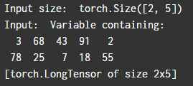





Word Embedding
4번 실행
(nn.Embedding을 이용하여 word embedding 이해하기)
function: nn.Embedding()
함수 선언
input: 정수형 Variable
variable에다 적용
$$h_{5}$$
$$h_{6}$$
$$h_{5}$$
$$h_{6}$$
[batch, sequence 길이]
[batch, sequence 길이,
input dimension]

